Slide 1


Hernandez
Nosotros Nuestros Valores Nuestros Productos
Jugueteria
Nosotros
Nombre Nombre Nombre

Slide 2
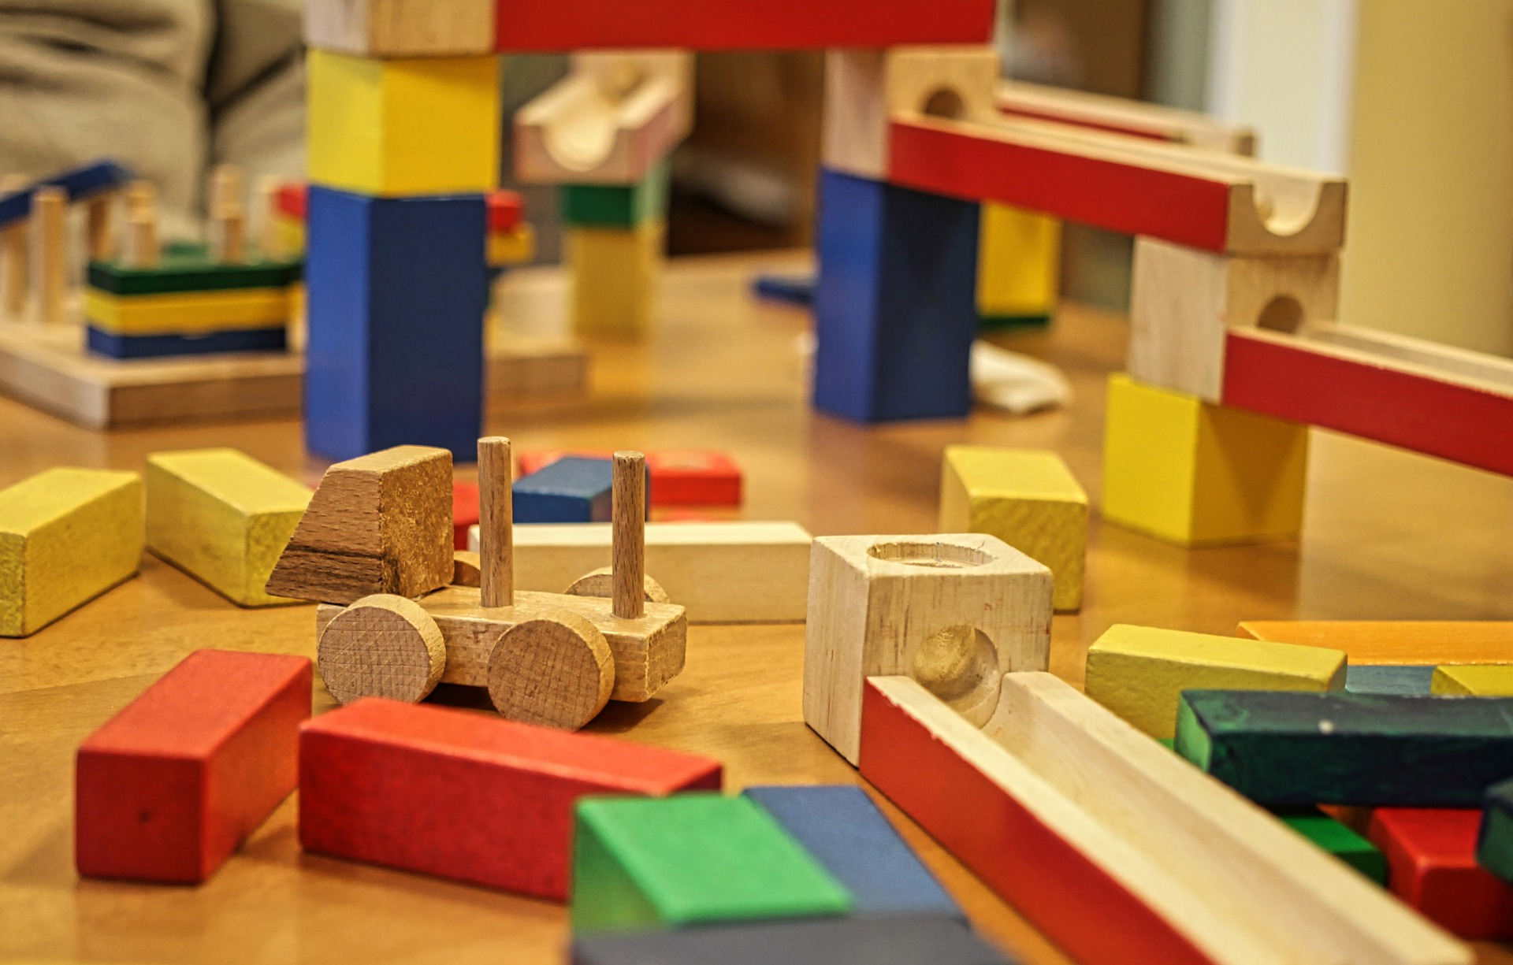
Nuestros Productos
Rompecabezas
Escondidas
Mas informacion
Mas informacion
Curso basico
Unete a nosotros!
Mas informacion
Mas informacion

Slide 3
Nuestros Productos
Rompecabezas
Escondidas
Modal
Contendio del modal
Curso basico
Unete a nosotros!

Slide 4

Nuestros Valores
Solidaridad
Ayuda mutua
Esfuerzo propio
Reciprocidad

Slide 5
Galeria

